Slide 1
概念描述

Slide 2
特征化和比较
什么是概念描述?
数据概化和基于汇总的特征化
解析特征化: 分析属性之间的关联性
挖掘类比较:获取不同类之间的不同处
在大型数据库中挖掘描述统计度量
讨论
总结

Slide 3
什么是概念描述?
描述性 vs. 预测性 数据挖掘
  描述性数据挖掘:
  预测性数据挖掘:
概念描述:
  特征化:对所选择的数据集给出一个简单明了的描述，汇总
  比较:提供对于两个或多个数据集进行比较的描述

Slide 4
概念描述和OLAP区别
概念描述:
  能够处理复杂的数据类型和各种汇总方法
  更加自动化
OLAP:
  只能限制于少量的维度和数据类型
  用户控制的流程

Slide 5
特征化和比较
什么是概念描述?
数据概化和基于汇总的特征化
分析特征化: 分析属性之间的关联性
挖掘类比较:获取不同类之间的不同处
在大型数据库中挖掘描述统计度量
讨论
总结

Slide 6
数据概化和基于汇总的特征化
数据概化
  将大量的相关数据从一个较低的概念层次抽象、转化到一个比较高的层次
  方法:
    OLAP方法：
    面向属性的归纳

Slide 7
OLAP方法
在数据立方体上进行计算和存储结果
优点
  效率高
    能够计算多种汇总
    如：count,average,sum,min,max
  还可以使用roll-down和roll-up操作
限制
  只能处理非数值化数据和数值数据的简单汇总。
  只能分析，不能自动的选择哪些字段和相应的概念层次

Slide 8
面向属性的归纳
KDD Workshop(89)中提出
不限制于种类字段和特定的汇总方法
方法介绍：
  使用SQL等收集相关数据
  通过数据属性值删除和属性值概化来实现概化
  聚集通过合并相等的广义元组，并累计他们对应的计数值进行
  和使用者之间交互式的呈现方式.

Slide 9
基本方法
数据聚焦:选择和当前分析相关的数据，包括维。
属性删除: 如果某个属性包含大量不同值，但是
1)在该属性上没有概化操作，
或者2）它的较高层概念用其它属性表示。
属性概化:如果某个属性包含大量不同值，同时在该属性上有概化操作符，则运用该操作符进行概化。
属性阈值控制: typical 2-8, specified/default.
概化关系阈值控制: 控制最终关系的大小

Slide 10
基本算法
InitialRel: 得到相关数据，形成初始关系表
PreGen: 通过统计不同属性的含有的不同值的个数决定是丢弃该属性还是对其进行汇总。
PrimeGen:根据上一步的计算结果，对属性概化到相应的层次，计算汇总值，得到主概化关系。
结果的表示:概化关系、交叉表、3D立方体

Slide 11
示例
DMQL:
  use Big_University_DB
  mine characteristics as “Science_Students”
  in relevance to name, gender, major, birth_place, birth_date, residence, phone#, gpa
  from student
  where status in “graduate”
相应的SQL:
  Select name, gender, major, birth_place, birth_date, residence, phone#, gpa
  from student
  where status in {“Msc”, “MBA”, “PhD” }

Slide 12



类特征化：示例
Initial Relation
Prime Generalized Relation

Slide 13
概化结果的表示
概化关系:
  一个表格，其中有属性字段，后附汇总方法。
交叉表:
  二维交叉表
  可视化方法:
  Pie charts, bar charts, curves, cubes, and other visual forms.
量化特征规则: (上表与136页例4.26)

Slide 14
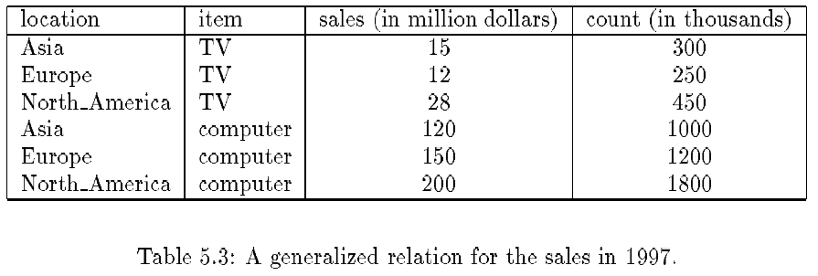
表达方式-概化关系(133页例4.22)

Slide 15
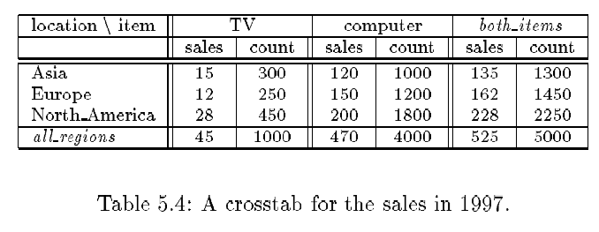
表达方式—交叉表(133页例4.23)

Slide 16
使用Cube技术进行实现
对给定的数据动态创建数据立方体：
  便于有效的下钻操作
  可能增加响应时间
  解决方法：实现存储一些较高层次的统计信息。
使用预定义的数据立方体：
  预先构建数据立方体
  Cube计算的花费和额外的存储空间

Slide 17
特征化和比较
什么是概念描述?
数据概化和基于汇总的特征化
分析特征化: 分析属性之间的关联性
挖掘类比较:获取不同类之间的不同处
在大型数据库中挖掘描述统计度量
讨论
总结

Slide 18
属性相关性分析
why?
  哪些维需要包括?
  需要概化到什么层次?
  减少属性；从而容易理解模型结果
What?
  使用统计的方法进行数据预处理
    过滤掉一些不相关或者相关性比较弱的字段
    保留并对相关属性进行排序
  相关性和维度、层次有关
  分析特征化，分析比较

Slide 19
属性相关性分析
步骤：
  数据收集
  使用保守的AOI进行预相关分析
  相关性分析，删除不相关和弱相关属性
  使用AOI产生概念描述

Slide 20
相关性度量标准
相关性度量标准决定了如何对属性进行判断的标准
方法
  信息增益information gain (ID3)
  增益比gain ratio (C4.5)
  Gini索引gini index
  不确定性
  相关系数

Slide 21
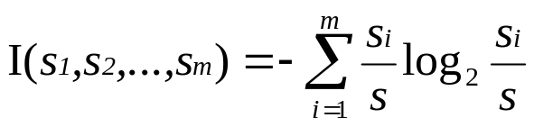
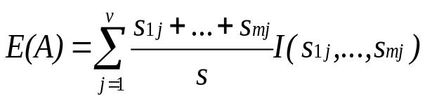

Entropy 和 Information Gain
集合S中类别C_{i}的记录个数是s_{i} 个 i = {1, …, m}
期望信息
属性A的熵是
信息增益

Slide 22
一个例子(131页例5.9)
任务
  使用分析特征化来了解研究生的一般特征
  属性名称 gender, major, birth_place, birth_date, phone#, and gpa
  Gen(a_{i}) = concept hierarchies on a_{i}
  U_{i} = attribute analytical thresholds for a_{i}
  T_{i} = attribute generalization thresholds for a_{i}
  R = attribute relevance threshold

Slide 23
例子：分析特征化（续）
1. 数据收集
  target class: graduate student
  contrasting class: undergraduate student
2.使用 U_{i}分析概化
  属性删除
    remove name and phone#
  属性概化
    generalize major, birth_place, birth_date and gpa
    accumulate counts
  候选关系: gender, major, birth_country, age_range and gpa

Slide 24
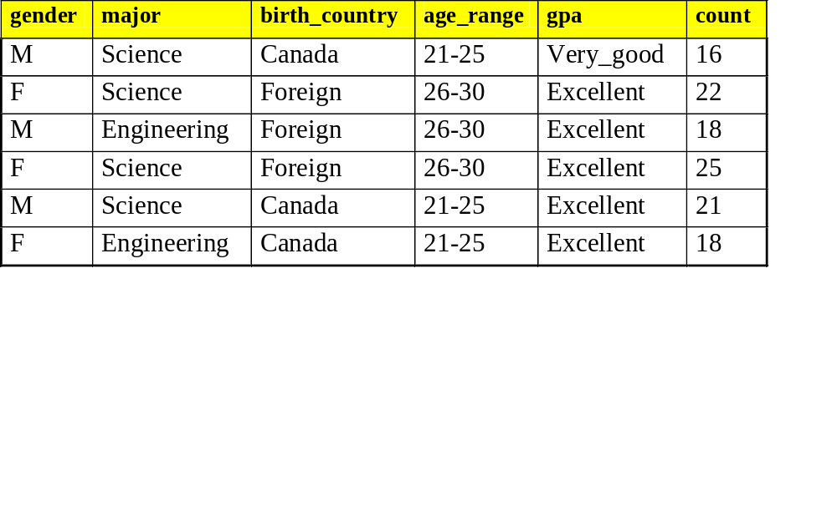
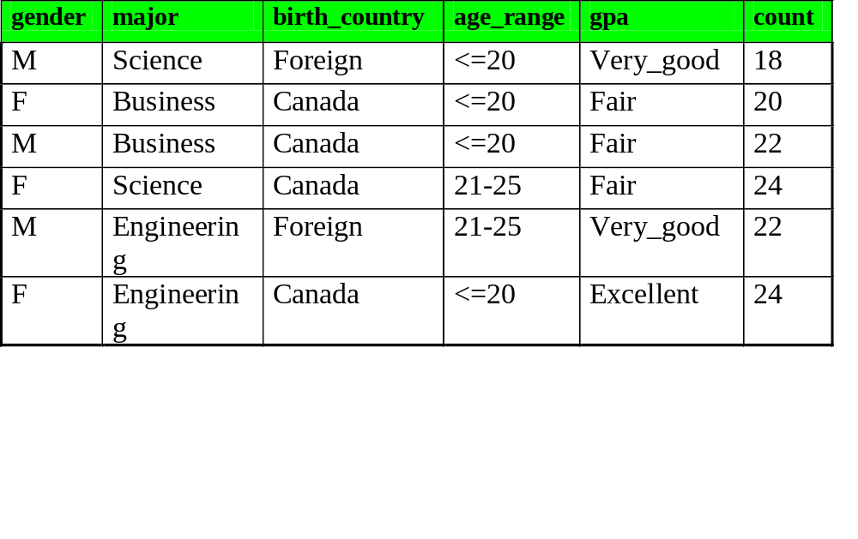
例子：分析特征化 (2)
Candidate relation for Target class: Graduate students (Σ=120)
Candidate relation for Contrasting class: Undergraduate students (Σ=130)

Slide 25
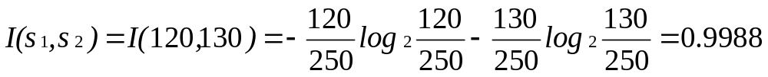
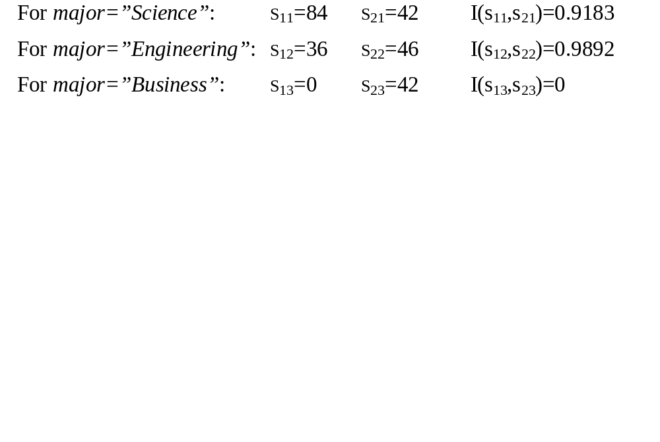
例子：分析特征化 (3)
3. 相关性分析
  计算期望信息
  计算每个属性的熵
Number of grad students in “Science”
Number of undergrad students in “Science”

Slide 26
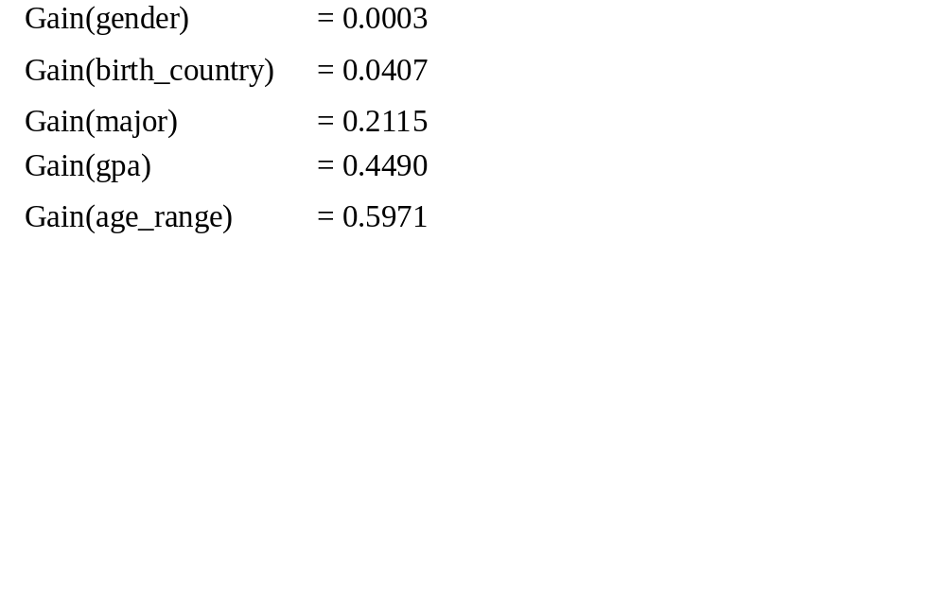
例子：分析特征化 (4)
得出每个属性的熵
计算每个属性的Information Gain
  Information gain for all attributes

Slide 27
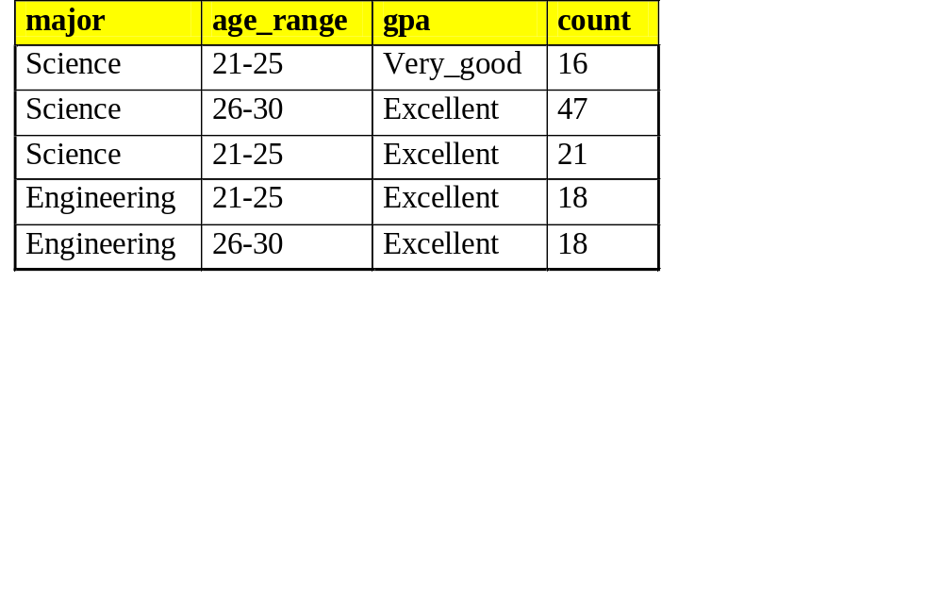
例子：分析特征化 (5)
4. Initial working relation (W₀) derivation
  R = 0.1
  删除不相关或者弱相关的属性 => drop gender, birth_country
  删除比较类的关系
5. 在W₀进行AOI分析
Initial target class working relation W₀: Graduate students

Slide 28
特征化和比较
什么是概念描述?
数据概化和基于汇总的特征化
分析特征化: 分析属性之间的关联性
挖掘类比较:获取不同类之间的不同处
在大型数据库中挖掘描述统计度量
讨论
总结

Slide 29
挖掘类比较
比较:比较两个或者更多类.
方法:
  将相关的数据分成目标类和比较类。
  将两个类别的数据概化到相同的层次。
  用相同层次的描述对元组进行比较。
  对于每个元组展现其描述和两个衡量标准:
    support - distribution within single class
    comparison - distribution between classes
  将差异很大的元组特别显示出来
相关性分析:
  发现最能体现类别之间差异的属性.

Slide 30
例子：分析性比较(133页例5.10)
Task
  使用区别规则来分析本科生和研究生
  DMQL query
use Big_University_DB
mine comparison as “grad_vs_undergrad_students”
in relevance to name, gender, major, birth_place, birth_date, residence, phone#, gpa
for “graduate_students”
where status in “graduate”
versus “undergraduate_students”
where status in “undergraduate”
analyze count%
from student

Slide 31
例子：分析性比较 (2)
条件：
  attributes name, gender, major, birth_place, birth_date, residence, phone# and gpa
  Gen(a_{i}) = concept hierarchies on attributes a_{i}
  U_{i} = attribute analytical thresholds for attributes a_{i}
  T_{i} = attribute generalization thresholds for attributes a_{i}
  R = attribute relevance threshold

Slide 32
例子：分析性比较(3)
1. 数据收集
  目标类和比较类
2. 属性相关性分析
  remove attributes name, gender, major, phone#
3. 同步概化
  controlled by user-specified dimension thresholds
  prime target and contrasting class(es) relations/cuboids

Slide 33
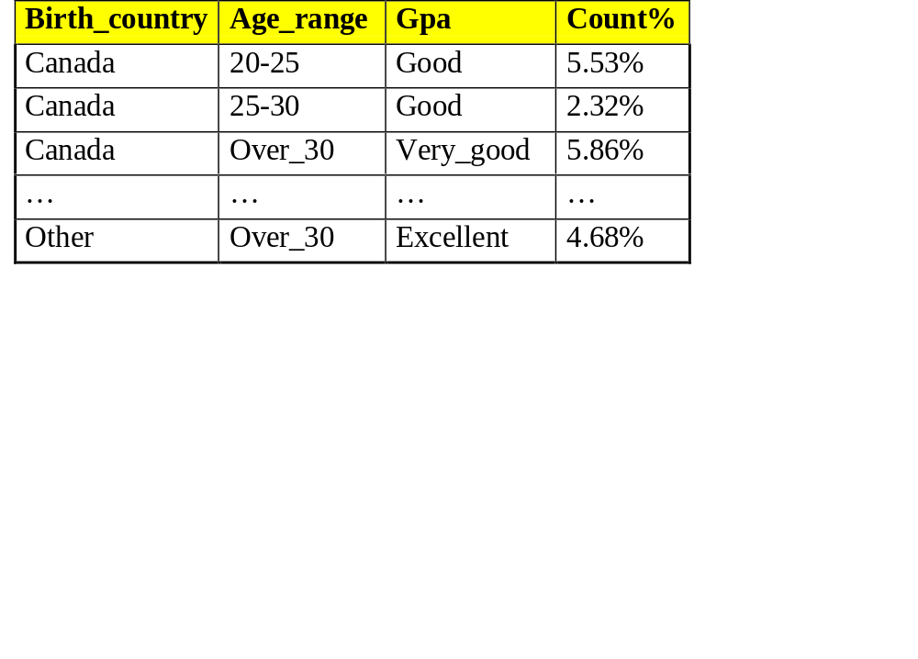
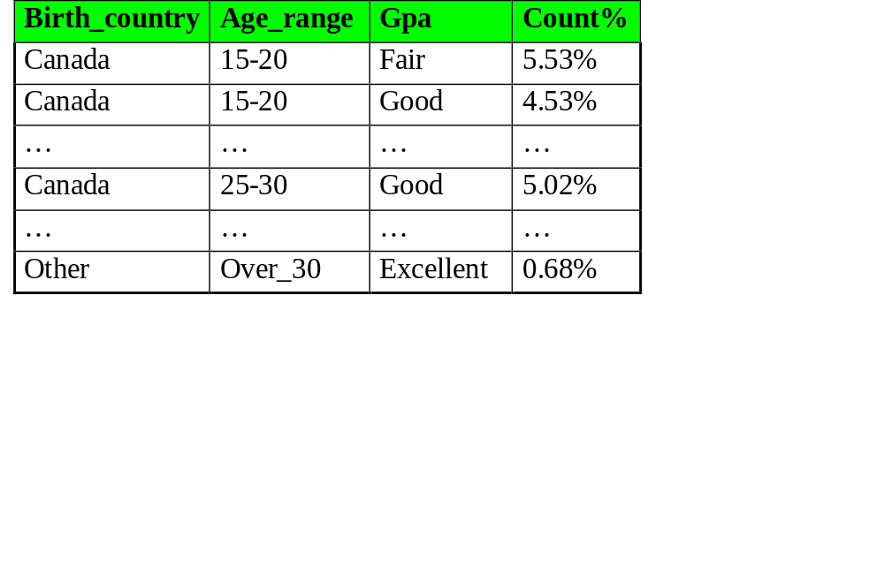
例子：分析性比较 (4)
Prime generalized relation for the target class: Graduate students
Prime generalized relation for the contrasting class: Undergraduate students

Slide 34
例子：分析性比较 (5)
4. 在目标和比较类别上， Drill down, roll up and other OLAP operations，确定概化层次.
5. 展现方式
  generalized relations, crosstabs, bar charts, pie charts, or rules
  比较性的度量，以体现目标类和比较类之间的差别
    e.g. count%

Slide 35
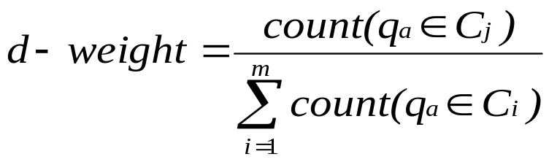
量化区分规则
Cj = 目标类
q_{a} = 概化元组
  也覆盖比较类别的元组
d-weight
  范围: [0, 1]
量化区别规则

Slide 36
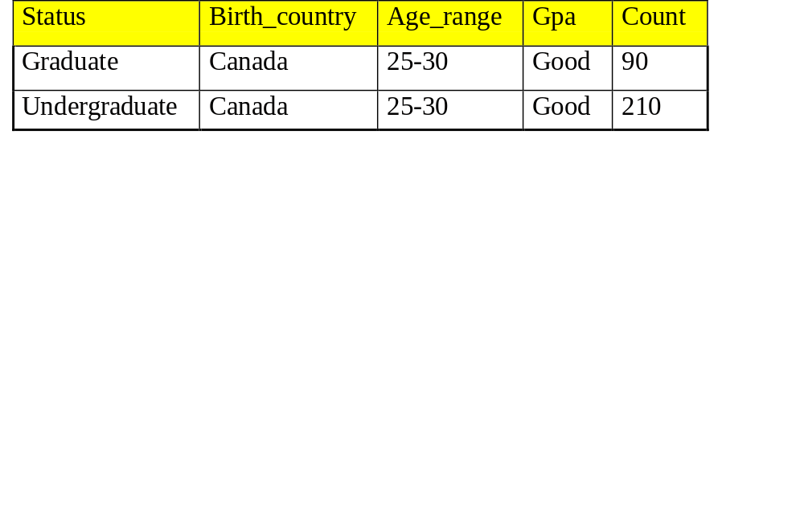
例子: 量化区别规则
Count distribution between graduate and undergraduate students for a generalized tuple
量化区别规则(135页例5.11)
  where 90/(90+120) = 30%

Slide 37
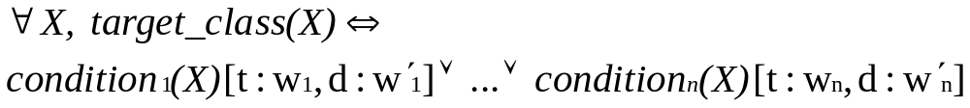
类别描述
量化特征规则
  必要
量化区别规则
  充分
量化描述规则
  必要和充分

Slide 38
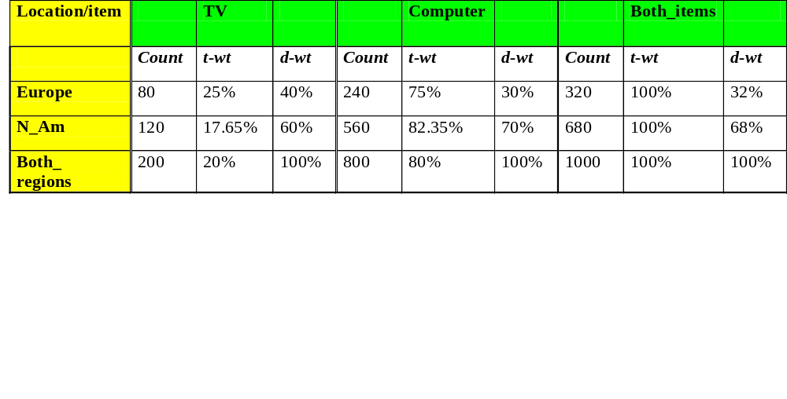
例子: 量化描述规则(136页例5.13)
对于目标类Europe的量化描述规则(137页例5.14)
Crosstab showing associated t-weight, d-weight values and total number (in thousands) of TVs and computers sold at AllElectronics in 1998

Slide 39
特征化和比较
什么是概念描述?
数据概化和基于汇总的特征化
分析特征化: 分析属性之间的关联性
挖掘类比较:获取不同类之间的不同处
在大型数据库中挖掘描述统计度量
讨论
总结

Slide 40
挖掘数据散布特征
动机
  更好的了解数据: 集中趋势, 差别 和 分布
数据散布特征
  median, max, min, quantiles, outliers, variance, 等.

Slide 41
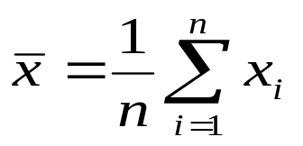

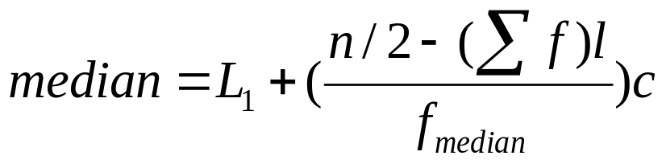
衡量中心趋势
平均值
  带权平均
中位数: 一个整体度量
  如果是奇数，则为中间数，偶数则为中间两数的平均
  用插值的方法进行估计
模
  出现次数最多的值
  Unimodal, bimodal, trimodal
  Empirical formula:

Slide 42
衡量离散趋势
四分位数, 异常 和 盒图
  四分位数: Q₁ (25th percentile), Q₃ (75th percentile)
  中间四分位区间: IQR = Q₃ – Q₁
  五数概括: min, Q₁, M, Q₃, max
  盒图: ends of the box are the quartiles, median is marked, whiskers, and plot outlier individually
  异常: usually, a value higher/lower than 1.5 x IQR
方差和标准差
  Variance s²: (algebraic, scalable computation)
  Standard deviation s is the square root of variance s²

Slide 43
盒图分析
五数概括:
  Minimum, Q1, M, Q3, Maximum
盒图
  数据用盒子的形式表现
  盒子的两端分别是两个分位数， i.e., the height of the box is IRQ
  中位数用一条线来表示。
  延长线: 从盒子延长到最大和最小值

Slide 44

A Boxplot
A boxplot

Slide 45

数据分布的可视化：盒图分析

Slide 46
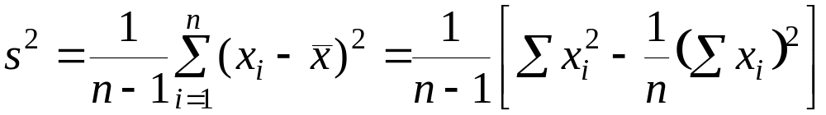
在大型数据库中挖掘统计信息
方差
标准差: 方差的平方根
  衡量分散程度
  当且仅当所有值一样的时候为0。
  方差和标准差都是代数的

Slide 47

直方图（频率直方图）
图形化表示类描述的基本统计信息
  频率直方图

Slide 48
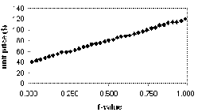
分位数图

Slide 49
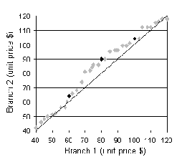
分位数-分位数 (Q-Q) 图

Slide 50
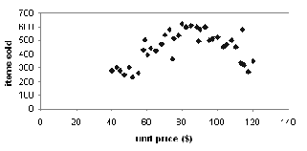
散布图

Slide 51
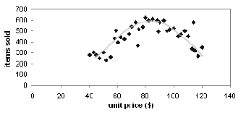
Loess 曲线

Slide 52
图形化的表示基本统计描述
直方图:
盒图:
分位数图: each value x_{i} is paired with f_{i} indicating that approximately 100 f_{i} % of data are ≤ x_{i}
分位数-分位数图 (q-q) : graphs the quantiles of one univariant distribution against the corresponding quantiles of another
散布图: each pair of values is a pair of coordinates and plotted as points in the plane
Loess (local regression) 曲线: add a smooth curve to a scatter plot to provide better perception of the pattern of dependence

Slide 53
特征化和比较
什么是概念描述?
数据概化和基于汇总的特征化
分析特征化: 分析属性之间的关联性
挖掘类比较:获取不同类之间的不同处
在大型数据库中挖掘描述统计度量
讨论
总结

Slide 54
面向属性的归纳 vs. 示例学习方法
原理和基本假设的不同
  机器学习：正负样本。
  概念描述：只有正样本。
训练样本集的大小
  机器学习：训练样本集小
  概念描述：训练样本集大。
概化方法的不同
  机器学习：按照元组概化
  概念描述：按照属性概化

Slide 55
特征化和比较
什么是概念描述?
数据概化和基于汇总的特征化
分析特征化: 分析属性之间的关联性
挖掘类比较:获取不同类之间的不同处
在大型数据库中挖掘描述统计度量
讨论
总结

